Slide 2
শিক্ষক পরিচিতি
তানজিনা আক্তার
সহকারি শিক্ষক
চারাধারী সরকারি প্রাথমিক বিদ্যালয় ।
ব্রাহ্মণপাড়া , কুমিল্লা ।

Slide 3
পাঠ পরিচিতি
শ্রেণিঃ প্রাক – প্রাথমিক
বিষয়ঃ বাংলা
আজকের পাঠঃ শব্দ গঠন
শিক্ষার্থীর সংখ্যাঃ ৩০ জন
তারিখঃ ২৯/০৩/২০২১ ইং

Slide 5
তাহলে আজকে আমরা শিখব বর্ণ দিয়ে

Slide 6
শিখনফল
এ পাঠ শেষে শিক্ষার্থীরা ........
১. বর্ণ ব্যবহার করে শব্দ তৈরি করতে পারবে।
২. শব্দের সাথে ছবি দাগ টেনে মিলাতে পারবে।
৩. বর্ণগুলো সঠিকভাবে উচ্চারন করতে পারবে।
৪. দুই বা ততোধিক বর্ণ দিয়ে শব্দ গঠন করে লিখতে পারবে।

Slide 7
ব
ল
বল
ব
ই
বই

Slide 8
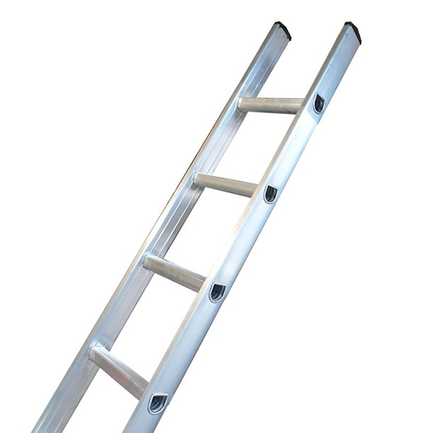
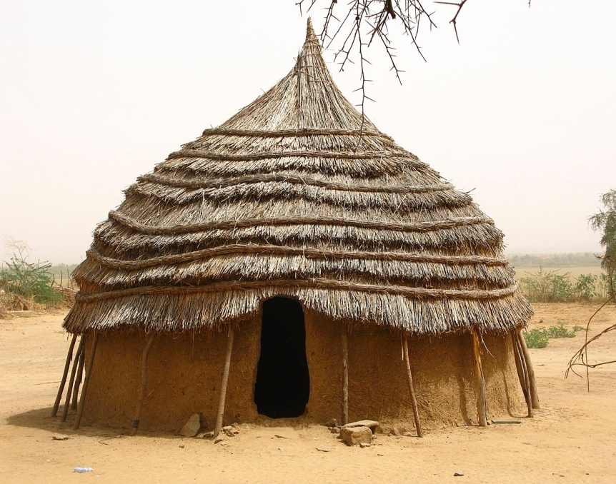
মই
ম
ই
ঘর
ঘ
র

Slide 9
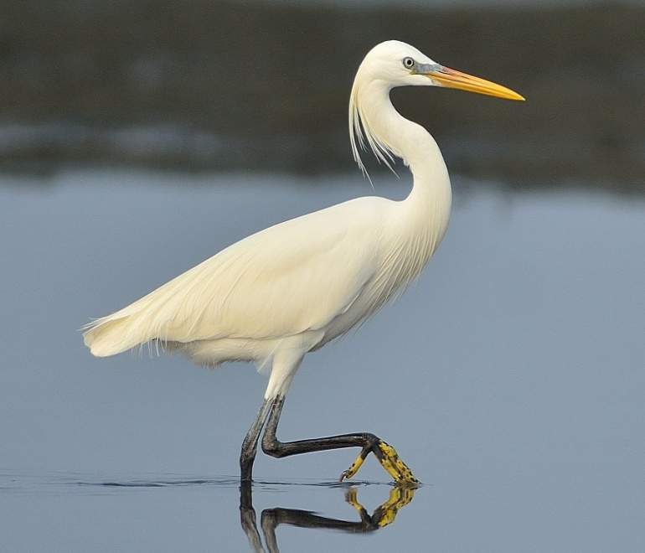
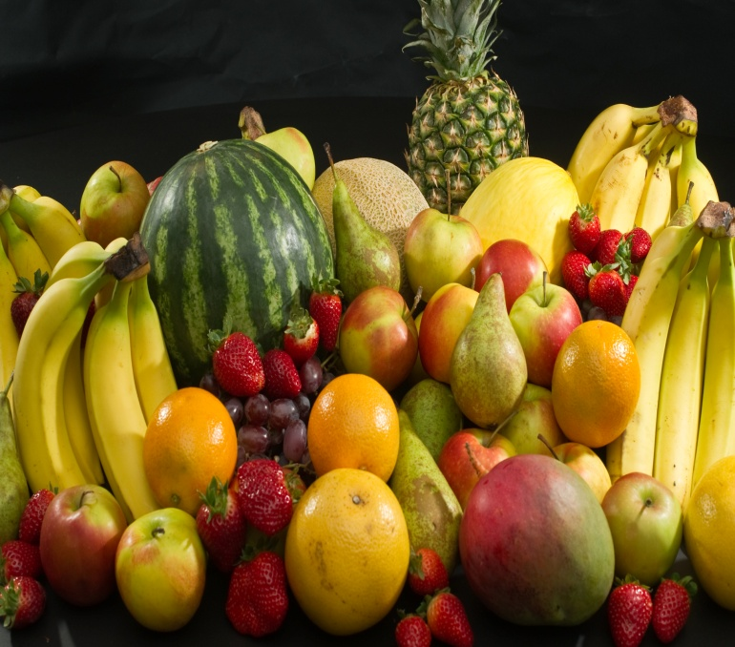
বক
ব
ক
ফল
ফ
ল

Slide 10
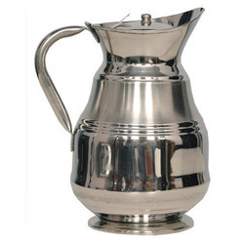
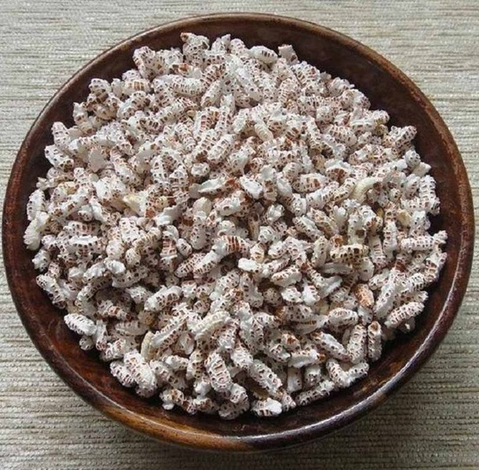
জগ
খই
জ
গ
খ
ই

Slide 11
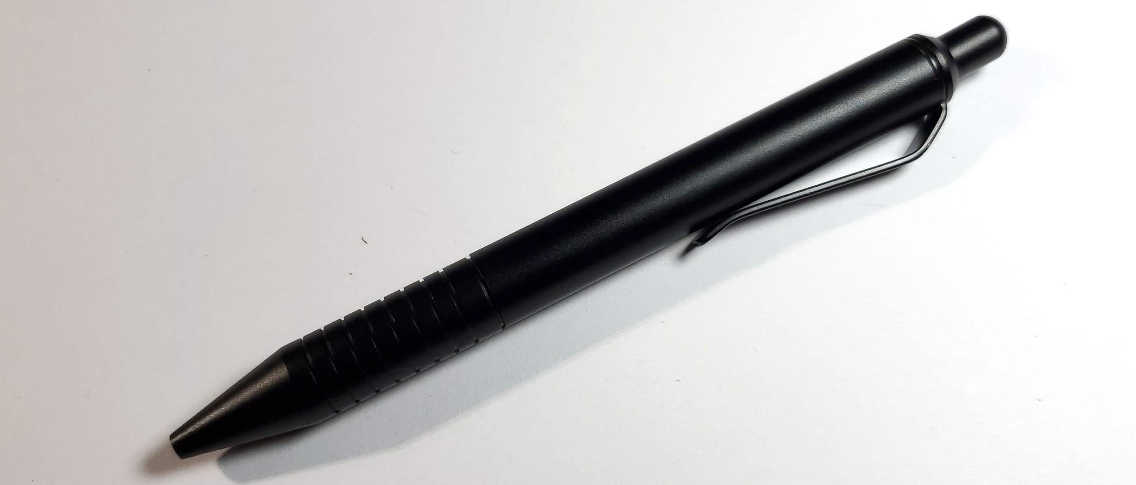
ক
ল
ম
কলম
ক
ল
স
কলস

Slide 12
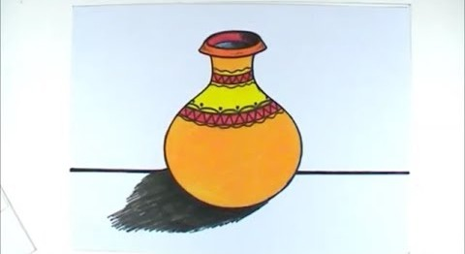
জোড়ায় কাজ
ছবির সাথে দাগ টেনে শব্দ মিলাই
কলস
জগ
বল

Slide 13
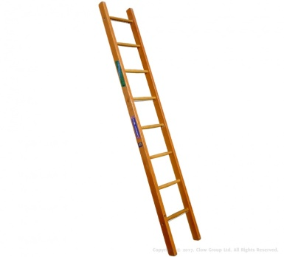
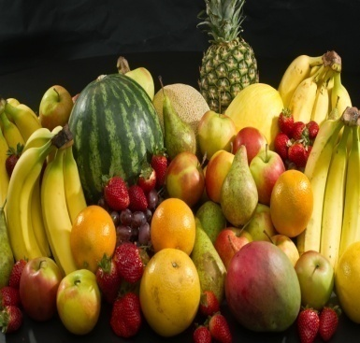
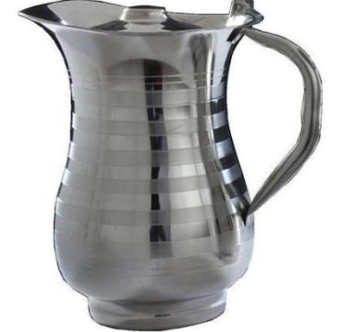
খালি ঘরে সঠিক বর্ণ লিখি
ব
ম
ঘ
ফ
জ
ব

Slide 14
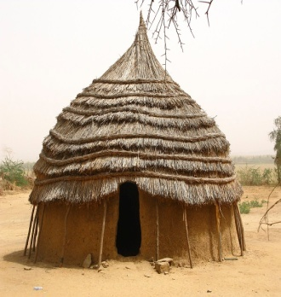
বাড়ির কাজ
ছবি দেখে খালি ঘরে শব্দ লিখি

